Slide 1
Методическое объединение воспитателей и старших воспитателей Кочковского района Новосибирской области ноябрь 2021г.
Познавательно-исследовательская деятельность детей дошкольного возраста как основа формирования предпосылок естественно-научной грамотности

Slide 2

Указ Президента РФ от 07.05.2018 № 204 «О национальных целях и стратегических задачах развития РФ на период до 2024года»
Указ Президента РФ от 21.07.2020 № 474 «О национальных целях и стратегических задачах развития РФ на период до 2030 года»
Закон об Образовании
ФГОС ДО
ОБЕСПЕЧЕНИЕ ВХОЖДЕНИЯ РОССИЙСКОЙ ФЕДЕРАЦИИ В ЧИСЛО 10 ВЕДУЩИХ СТРАН МИРА ПО КАЧЕСТВУ ОБЩЕГО ОБРАЗОВАНИЯ
МОНИТОРИНГ СИСТЕМЫ ОБРАЗОВАНИЯ В ЧАСТИ ОЦЕНКИ КАЧЕСТВА ОБРАЗОВАНИЯ

Slide 3
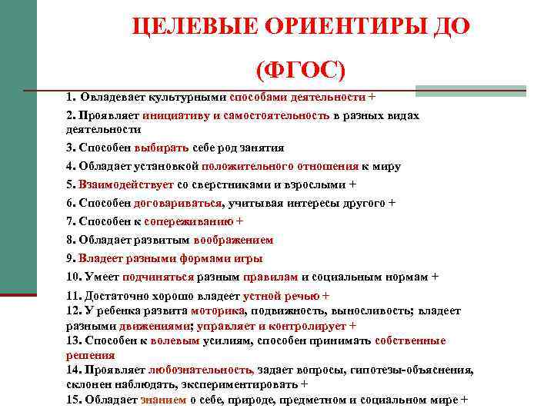

Slide 4
«Функционально грамотный человек — это человек, который способен использовать все постоянно приобретаемые в течение жизни знания, умения и навыки для решения максимально широкого диапазона жизненных задач в различных сферах человеческой деятельности, общения и социальных отношений».
А.А.Леонтьев
Функциональная грамотность связана с готовностью:
добывать знания;
применять знания и умения;
оценивать знания и умения;
- осуществлять саморазвитие.

Slide 5
Формирование предпосылок функциональной грамотности
( дошкольный возраст)
Формирование функциональной грамотности
(школьник)
Функциональная грамотность
( выпускник школы)

Slide 6
ФГОС ДО «Познавательное развитие»
Образовательная область «Познавательное развитие»
Предполагает развитие интересов детей, любознательности и познавательной мотивации; формирование познавательных действий, развитие воображения и творческой активности, формирование первичных представлений о себе, других людях, объектах окружающего мира
Познавательно-исследовательские действия
Экспериментирование с материалами и веществами ( песок, вода, тесто и пр)
Познавательно-исследовательская деятельность (исследования объектов окружающего мира и экспериментирования с ними)

Slide 7
Дошкольный возраст:
Качества стремление к анализу и критическому мышлению в собственной деятельности; ориентация на креативное и творческое решение задач, проявление изобретательности; установка на работу в команде, кооперацию; стремление к коммуникации.
Знания и умения знания и осведомленность об определенных процессах в конкретной области; заинтересованность и потребность в определенном виде деятельности; способность к планированию, реализации и достижению намеченного результата деятельности.

Slide 8
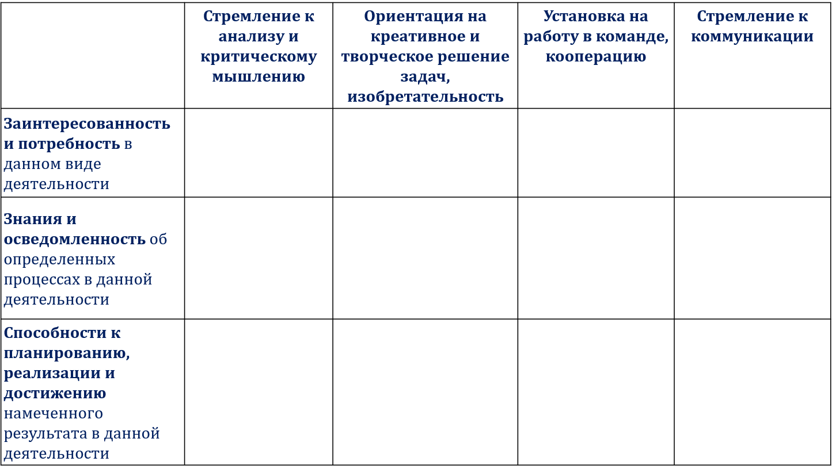
Определение образовательных задач по формированию у детей дошкольного возраста предпосылок функциональной грамотности

Slide 9
Параметры наблюдения | Традиция | Образовательное мероприятие по формированию предпосылок ФГ
Что в фокусе наблюдения? | Правильно ли педагог применяет методические предписания. Регламент проведения открытого занятия (соблюдено ли время, есть ли все ожидаемые наблюдателями этапы занятия) Следование конспекту | Особенности реакции детей – поведение, вопросы, эмоциональные реакции, интерес, скука. Вовлеченность детей. Характер обращений детей друг к другу. Характер вопросов детей и вопросов педагога.
Какие особенности организации взаимодействия ожидаются? | Преобладает взаимодействие «педагог - вся группа», «педагог - конкретный ребенок» | Использование разных способов организации взаимодействия: «педагог - малая группа», «педагог - пара детей», «ребенок - ребенок».
Какие способы поддержки познавательной активности детей ожидаются от педагога? | Сообщает знания Сам демонстрирует опыты Сам делает выводы Даёт образец Говорит преимущественно сам | Создание ситуаций для высказывания детьми самостоятельных суждений, постановки целей, самостоятельного выбора темы, самостоятельного выполнения заданий
Способы оценки | Сам даёт оценку Оценка «Молодцы!» или подобные оценки педагога | Делегирует детям инициативу, предлагает задать вопросы сверстникам
Способы поддержки детей | Одобрение и поддержка всех детей | Привлечение внимания детей к удачному опыту группы Привлечение внимания к успеху ребёнка внимания сверстников.

Slide 10
Эффективные педагогические тактики
создание образовательных ситуаций, инициирующих практическую деятельность детей, мотивирующих их на познавательно активную деятельность и проясняющих смыслы этой деятельности
обучение в общении и сотрудничестве, задания на работу в парах и малых группах
использование заданий поискового характера, организация исследований, проектов
задания на само и взаимооценку: кейсы, ролевые игры,
диспуты и др.
приобретение опыта успешной деятельности, разрешения проблем, принятия решений, позитивного поведения

Slide 11
В работе воспитателя много трудностей, кото­рые необходимо преодолеть. Он должен так организовать детей, чтобы способствовать их развитию, достигать высоко­го уровня воспитания, обучения и развития дошкольников, превосходить самого себя в решении педагогических задач, соревно­ваться с другими воспитателями и стано­виться лучше их по профессиональным умениям, научиться уважать себя за успеш­ную реализацию своих способностей.
Всем спасибо, творческих успехов!

